Slide 1



Panduan Penilaian Sikap Mahasiswa
UNIT STUDI HUMANIORA UMN
Tahun Akademik 2021-2022

Slide 2

Tujuan
Menjadi panduan bagi dosen untuk menilai sikap dan perilaku mahasiswa selama proses pembelajaran berlangsung pada semester ini.
Menjadi panduan bagi mahasiswa untuk mengembangkan sikap dan perilaku yang baik selama proses pembelajaran berlangsung pada semester ini.

Slide 3
Prinsip: Sikap dan perilaku mahasiswa selama pembelajaran online perlu mendapat perhatian baik dari mahasiswa maupun dari dosen. Sikap dan perilaku yang baik (sesuai standar yang disepakati) menunjukkan keaslian karakter mahasiswa.

Slide 4
Komitmen Sikap dalam Proses Pembelajaran
Tepat waktu
Interaktif (kamera “on”)
Presensi 100%
Aktif bertanya/berpendapat
Jujur akademis (tidak plagiat)

Slide 5
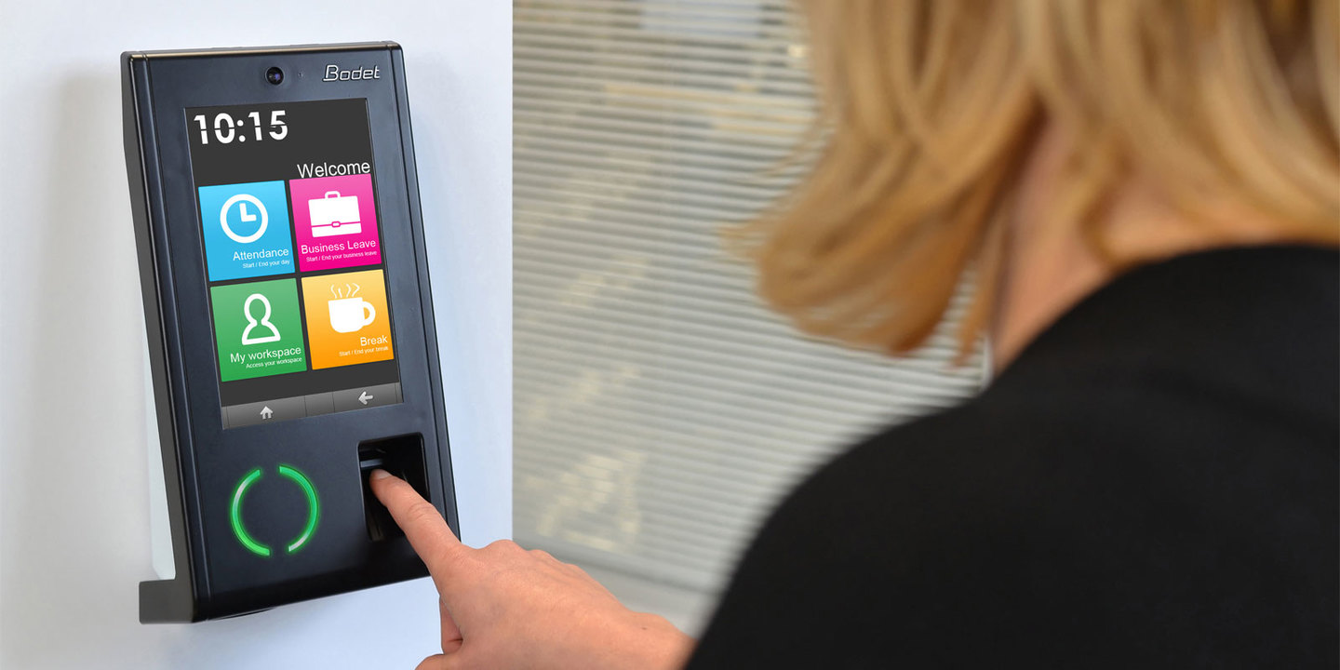
Tepat waktu Mengapa? - Tepat waktu menunjukkan keseriusan seseorang untuk konsisten, patuh pada aturan dan belajar menata diri menjadi pribadi yang berkomitmen pada kesepakatan.
Hadir di ruang virtual tepat waktu.
Hadir lebih awal sebelum mulai kuliah akan mendapat “bonus” nilai kehadiran sebesar 1 poin untuk pertemuan tersebut.
Toleransi untuk terlambat join kelas adalah selama 20 menit.
Lewat dari 20 menit mahasiswa tidak mendapatkan presensi tetapi mahasiswa dapat mengikuti proses perkuliahan.
Kecuali jika terdapat alasan yang sangat kuat dan mendasar, serta diinformasikan kepada dosen melalui WA sebelum selama masa tenggang 20 menit tersebut, maka dosen dapat melakukan presensi.
INDIKATOR PENILAIAN
Bobot sikap disiplin
(tepat waktu) = 15.
13 – 14 sesi = Nilai 15.
10 - 12 sesi = Nilai 10.
7 – 9 sesi = Nilai 7.
4 – 6 sesi = Nilai 5.
1 – 3 sesi = Nilai 3.

Slide 6

Interaktif (interaksi yang efektif) - kamera gadget aktif. Mengapa? Wajah yang terlihat di layar gadget sangat membantu komunikasi interaktif antara dosen dan mahasiswa. “On cam” menunjukkan keseriusan dosen dan mahasiswa untuk belajar. Juga, memberi kesan yang kuat bagi dosen bahwa mahasiswa mau memperhatikan dengan serius materi yang didiskusikan.
Kamera selalu dalam posisi “aktif atau on cam”. Mahasiswa yang mengaktifkan kamera selama kuliah berlangsung akan mendapat “bonus” nilai aktif sebesar 1 poin untuk pertemuan tersebut.
Toleransi untuk off cam hanya selama 20 menit.
Lewat dari 20 menit mahasiswa akan dikeluarkan dari main room dan dipindahkan ke “waiting room”. Mahasiswa hanya dapat dikembalikan ke main room dengan memberitahukan kepada ketua kelas.
Mahasiswa yang dipindahkan ke waiting room mendapat pengurangan 1 poin untuk nilai untuk interaksi efektif.
Jika ada alasan yang sangat kuat dan mendasar, serta diinformasikan kepada dosen melalui chatting room, maka dosen dapat mengizinkan mahasiswa untuk off cam dalam jangka waktu tertentu.
INDIKATOR PENILAIAN
Bobot sikap interaktif
(kamera “aktif”) = 20.
13 – 14 sesi = Nilai 20.
10 - 12 sesi = Nilai 16.
7 – 9 sesi = Nilai 12.
4 – 6 sesi = Nilai 7.
1 – 3 sesi = Nilai 3.

Slide 7

Presensi 100% dalam 14 sesi. Mengapa? Presensi 100% menunjukkan komitmen yang tinggi untuk belajar. Juga presensi 100% menunjukkan sikap penghargaan terhadap orang tua yang telah membiayai pendidikan.
Meskipun setiap mahasiswa memiliki kesempatan untuk absen maksimal 3 pertemuan, tetapi bagi mahasiswa yang hadir 100% perlu mendapatkan apresiasi.
Mahasiswa tersebut akan mendapat “bonus” nilai presensi sebesar 3 poin.
INDIKATOR PENILAIAN
Bobot sikap disiplin
(presensi 100%) = 15+3.
14 sesi = Nilai 18.
13 sesi = Nilai 15
11 - 12 sesi = Nilai 10.
10 sesi = Nilai 0 (failed).

Slide 8

Aktif Bertanya & berpendapat terkait konten materi kuliah. Mengapa? Mahasiswa yang bertanya atau berpendapat dalam proses pembelajaran menunjukkan keseriusan dan kemauan yang kuat untuk memahami materi. Mahasiswa juga belajar untuk menyampaikan ide, gagasan di depan umum. Melatih keberanian mahasiswa untuk menyusun gagasan dan pikiran yang logis dan sistimatis.
Keaktifan bertanya atau berpendapat akan dihitung selama perkuliahan berlangsung, mulai dari sesi 2 – 14.
Bobot penilaian didasarkan pada jumlah pertanyaan/pendapat selama 14 pertemuan.
Pertanyaan/pendapat akan dicatat nama dan jumlahnya oleh Ketua/Sekretaris Kelas pada setiap pertemuan.
Pertanyaan/pendapat yang dinilai adalah yang berhubungan dengan konten materi ajar yang sedang didiskusikan.
INDIKATOR PENILAIAN
Bobot sikap aktif bertanya
= 20.
Bertanya/berpendapat > 15 kali = Nilai 20.
10 - 14 kali = Nilai 15.
7 – 9 kali = Nilai 10.
4 – 6 kali = Nilai 7.
1 – 3 kali = Nilai 3.

Slide 9

Jujur Akademis (tidak plagiat) Mengapa? Plagiasi adalah penjiplakan atau pengambilan karangan, pendapat, dan sebagainya dari orang lain dan menjadikannya seolah karangan dan pendapat sendiri. Di UMN plagiasi dilarang. Sikap jujur menjadi dasar hidup bersama orang lain dan menjadi keutamaan diri yang sangat dihargai oleh sesama. Jujur adalah nilai hidup. Melatih diri untuk jujur di bidang akademis adalah cermin kehidupan jujur di masyarakat dan tempat kerja.
Kecocokan karya dan pendapat yang diambil dari referensi lain untuk suatu tugas/ujian dapat diperkenankan dengan standar maksimal hanya 30% dari keseluruhan karya.
Plagiasi akan dicek akurasinya melalui aplikasi turnitin.
INDIKATOR PENILAIAN
Bobot sikap Jujur Akademis = 30.
Tidak plagiat, maka nilai sikap = 30.
Plagiasi 15-30%, nilai sikap = 15
Plagiasi untuk tugas dalam salah satu pertemuan maka nilai tugas untuk pertemuan tersebut adalah 0 (nol), nilai sikap = 0
Plagiasi untuk UJIAN (UTS/UAS) maka nilai ujian tersebut adalah 0 (nol), nilai sikap = 0.

Slide 10

Perhitungan Nilai Sikap untuk Mata Kuliah ini:
Tepat waktu : 15
Interaktif (kamera “on”) : 20
Presensi 100% : 15
Aktif bertanya/pendapat : 20
Jujur akademis (no plagiat) : 30
Total : 100

Slide 11

Terima Kasih

